Slide 1

KAJIAN TEOLOGIS 2 PETRUS 1:5-7 DAN APLIKASINYA DALAM PERTUMBUHAN PENGENALAN AKAN ALLAH DI MDC YOUTH GKPB MASA DEPAN CERAH SURABAYA CIPUTRA WORLD
YOFANDI RIKI WINATA
NIM: 1903045

Slide 2

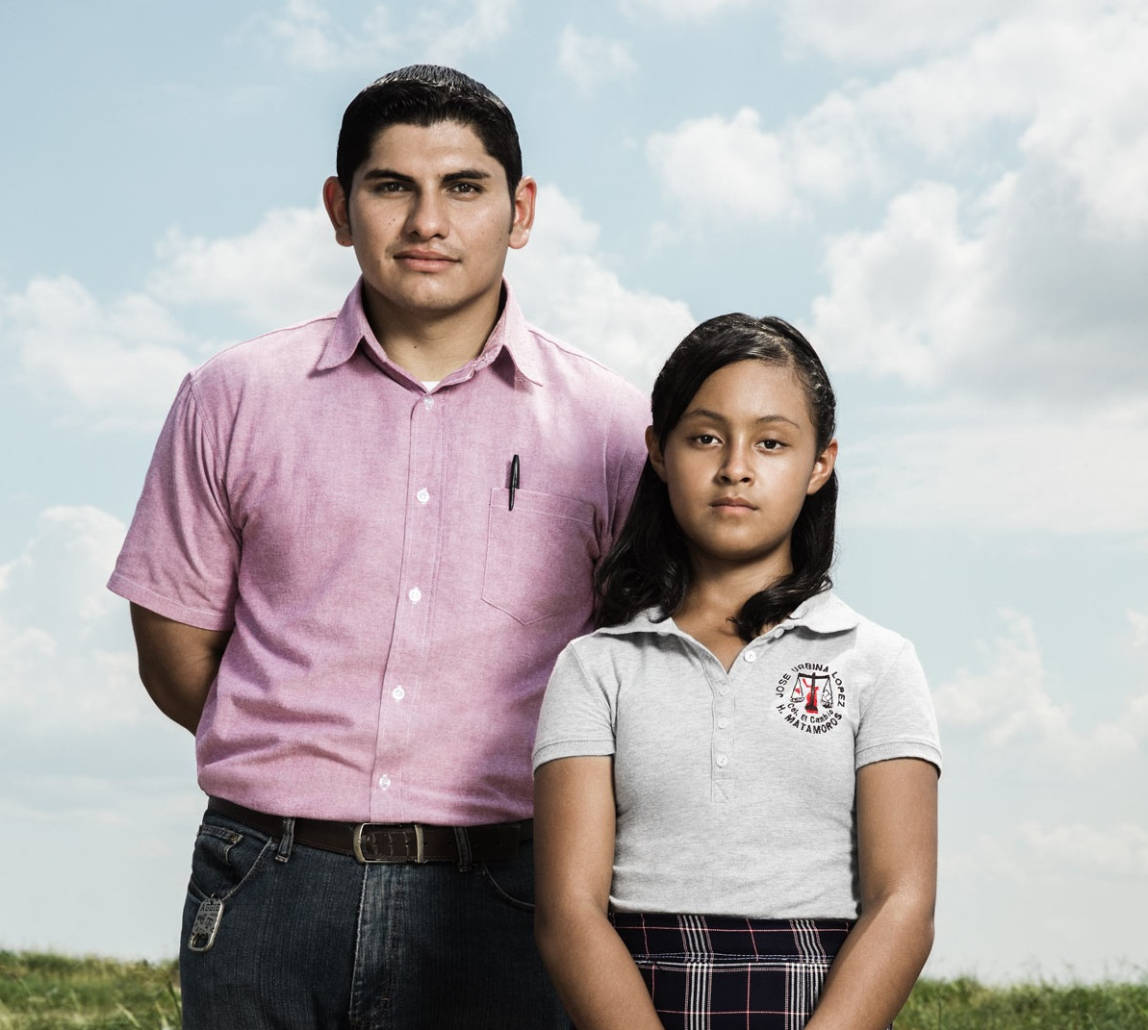
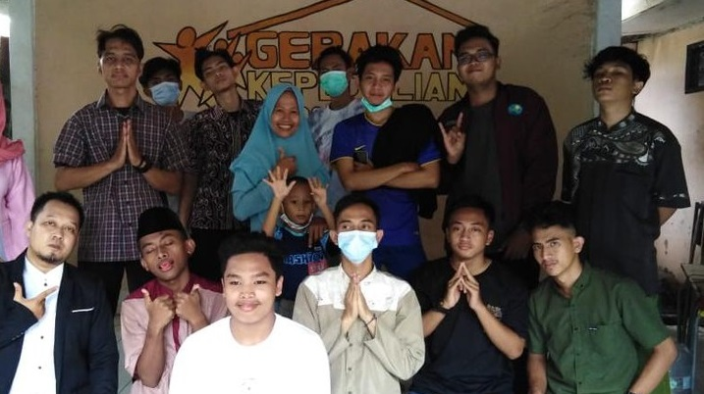
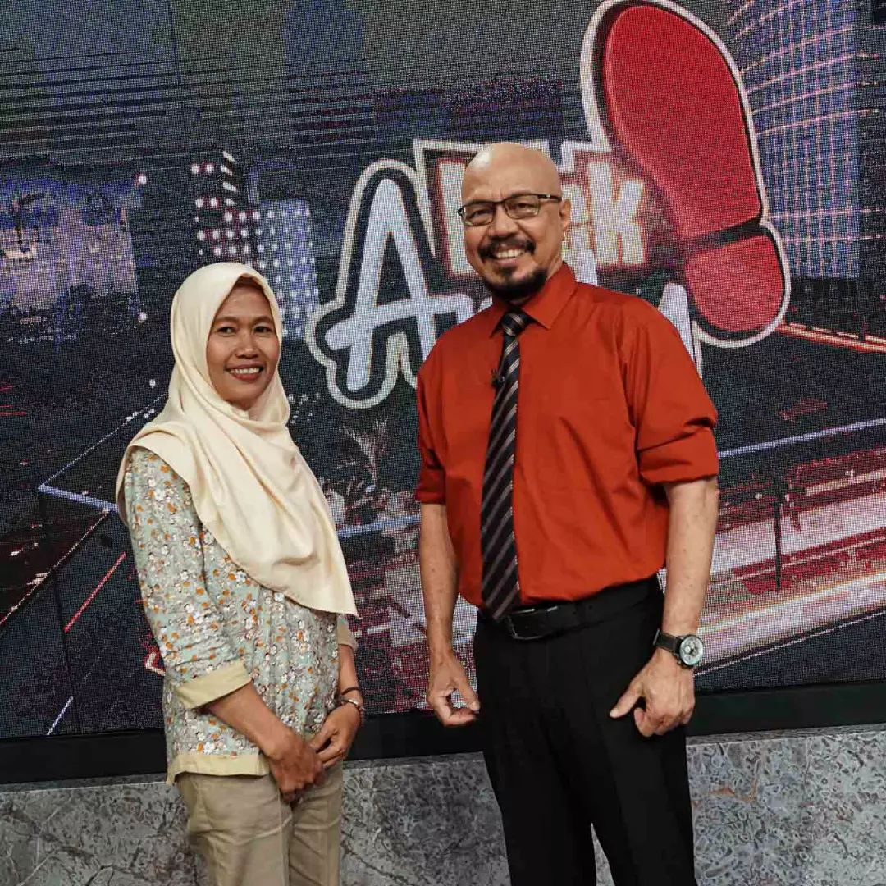
LATAR BELAKANG MASALAH
Kisah Sergio Juarez Correa guru sekolah dasar kelas 1 di Jose Urbina Lopez School hingga membawa muridnya, yaitu Paloma sampai dijuluki
“THE NEXT STEVE JOBS ”
Kisah seorang ibu RT membina anak-anak jalanan dan mendidikanya, sampai-sampai dijuluki
“ TRI PURWATI, MADAMNYA PARA EKS PECANDU NARKOBA, BEGAL, DAN GENG MOTOR ”

Slide 3
LATAR BELAKANG MASALAH
Vincent Ricardo mengatakan upaya pendidikan guru juga dapat merusak potensi anak jika tidak dibekali dengan keterampilan dan minat pendidikan yang baik.
Dr. Daniel Nuhamara mengatakan tujuan gereja menolong jemaat menuju kedewasaan Kristen serta berfungsi untuk mengarahkan jemaat ke dalam jalan menjaga diri untuk jauh dari hal dosa, tidak bermoral yang tidak mencerminkan Kristus Yesus.
Pendeta sebagai penilik, haruslah menjadi seorang yang mempropagandakan Pendidikan agama Kristen di gereja, yang di dalamnya terkait pengenalan akan Allah, kedewasaan rohani berdasarkan Kristus serta dorongan untuk menyebarkan kasih kepada sesama.

Slide 4
LATAR BELAKANG MASALAH
Pengenalan akan Allah yang benar haruslah didapat melalui pendidikan yang berlandaskan takut dan taat pada TUHAN
Pembina kaum muda berperan dalam memelihara dan menopang kehidupan para muda-mudi sejak awal. Hal ini memungkinkan kaum muda untuk mengetahui jalan kebenaran melalui Firman Tuhan dalam kehidupan kaum muda setiap hari.
Eko Jalu Santoso : Masyarakat modern cenderung terjerumus dalam penyakit kronis zaman ini. Yaitu ingin serba cepat, mudah, praktis, hidup tanpa bimbingan Tuhan, tidak bertujuan pada nilai-nilai spiritual untuk masa yang akan datang dan tidak memilih jalan benar

Slide 5
BARNA
2018 lebih dari setengah remaja di Amerika meninggalkan gereja di usia 15 tahun ke atas
Bilangan Research Center
91,8% pemuda Kristen di Indonesia masih rutin menghadiri kebaktian gereja
Namun Persentase remaja yang tidak beribadah secara teratur meningkat sesuai dengan kelompok umur.
usia 15-18 tahun 7,7% >> 10,2% pada usia 19-22 tahun >> 13,7% pada usia 23-25.

Slide 6

OECD Programme for International Student Assessment (PISA)
2018 41% pelajar Indonesia mengatakan bahwa mereka telah diganggu setidaknya beberapa kali dalam sebulan.
80% siswa Indonesia mengakui bahwa mereka perlu membantu anak-anak yang ditindas
17% siswa mengaku kesepian
Seorang wanita yang ikut dalam uji coba beta Metaverse mengalami pelecehan, di mana ia diraba-raba. Dari pengakuannya ia mengalami pelecehan sewaktu menjalankan Metaverse, digame Horizon Worlds.

Slide 7
Fokus dan Sub Fokus
Kajian Teologis 2 Petrus 1:5-7 Dan Aplikasinya Dalam Pertumbuhan Pengenalan Akan ALLAH Di MDC Youth GKPB Masa Depan Cerah Surabaya Ciputra World.
Kajian Teologis 2 Petrus 1:5-7.
Pertumbuhan Pengenalan Akan ALLAH.
Kajian Teologis 2 Petrus 1:5-7 Dan Aplikasinya Dalam Pertumbuhan Pengenalan Akan ALLAH Di MDC Youth GKPB Masa Depan Cerah Surabaya Ciputra World.

Slide 8
Rumusan Masalah
Kajian Teologis 2 Petrus 1:5-7 Dan Aplikasinya Dalam Pertumbuhan Pengenalan Akan ALLAH Di MDC Youth GKPB Masa Depan Cerah Surabaya Ciputra World.
Bagaimana Kajian Teologis 2 Petrus 1:5-7 ?.
Apa itu Pertumbuhan Pengenalan Akan ALLAH ?.
Bagaimana kajian teologis 2 Petrus 1:5-7 dan aplikasinya dalam pertumbuhan pengenalan akan ALLAH Di MDC Youth GKPB Masa Depan Cerah Surabaya Ciputra World ?.

Slide 9
Manfaat Penelitian
Teoritis
Praktis
Bagi orang tua
Bagi kaum muda
Bagi para pendidik dan pengajar gereja
Bagi Lembaga Gereja Kristen Perjanjian Baru Masa Depan Cerah Surabaya
Menambah wawasan ilmu dan pengetahuan tentang kajian 2 Petrus 1:5-7 dan aplikasinya dalam pertumbuhan pengenalan akan Allah

Slide 10
Kajian Teologis 2 Petrus 1:5-7
Justru karena itu kamu harus dengan sungguh-sungguh berusaha untuk menambahkan kepada imanmu kebajikan, dan kepada kebajikan pengetahuan, dan kepada pengetahuan penguasaan diri, kepada penguasaan diri ketekunan, dan kepada ketekunan kesalehan, dan kepada kesalehan kasih akan saudara-saudara, dan kepada kasih akan saudara-saudara kasih akan semua orang.
Peneliti mendapatkan beberapa makna dari kajian teologis 2 Petrus 1:5-7, yaitu :
01
02
Bersungguh-sungguh dimaknai menampilkan perbuatan atau aksi secara nyata, sebagai anjuran serta menampilkan akan ketekunan, kerajinan, usaha dan semangat.
Menambahkan dimaknai sebagai keharusan yang selalu diingat dan dihayati dalam segenap kehidupan

Slide 11
Pertumbuhan Pengenalan akan Allah
Pertumbuhan pengenalan akan Allah adalah sebuah serangkaian proses pembaharuan yang berjalan secara konstan dalam menambahkan kapasitas iman, semangat serta gairah menggali kebenaran dan sifat-sifat luhur untuk menjadi serupa dengan Kristus Yesus.
Pengenalan akan Allah adalah mengetahui, memahami, memiliki wawasan, menggali serta mencari tahu serta mengenali siapa TUHAN yang disembah dan mampu membedakan antara Allah yang hidup melalui Yesus Kristus dengan ilah-ilah dunia.
Ada karakteristik pertumbuhan pengenalan akan Allah:
Iman
Ketaatan dan kesalehan
Kasih dan belas kasih :
keteladanan

Slide 12
Pertumbuhan Pengenalan akan Allah
Kajian Pertumbuhan pengenalan akan Allah
Iman : iman Kristen yang benar, kuat, setia dan yakin percaya kepada Firman Tuhan yaitu Yesus Kristus haruslah dilekatkan dengan kepribadian yang baik.
Kebajikan : adab, budi pekerti, kebajikan moral yang penting dimiliki dan diperjuangkan orang percaya. Kebajikan ini tidak hanya mencakup aspek etika, tetapi juga melibatkan keunggulan di bidang yang lain, seperti pengetahuan, pengalaman spiritual, dan keberanian.
Pengetahuan : bukan sekedar pengetahuan berupa ilmu saja melain pengetahuan dimana mengenal, tahu serta memiliki pengalaman dalam Allah yang mana menuntun orang untuk giat bertekun mencapai keserupaan dengan Kristus Yesus
Penguasaan Diri : suatu upaya untuk menjaga diri lepas dari pengaruh dosa yaitu keinginan duniawi dan hawa nafsu, yang dalam penghayatannya dilakukan dengan penuh ketekunan dan kesabaran
Kasih : sikap kasih yang diarahkan pada moral, etika dan budi luhur seorang Kristen mengasihi saudara (dalam lingkup saudara seiman) yaitu kasih sayang yang erat diungkapkan dalam tindakan menaruh perhatian, pengertian, membantu serta simpati dan empati seperti memperlakukan diri sendiri .

Slide 13
Metode Penelitian
Metode : kualitatif.
Tempat : MDC Youth GKPB Masa Depan Cerah Surabaya Ciputra World. Ciputra World Berlokasi di Ciputra World, Jl. Mayjend Sungkono No. 89, Surabaya, Jawa Timur.
Waktu : november – juli 2023.
Informan : Youth Pastor, youth leader cell.
Purposive Sampling berdasarkan mengetahui apa yang hendak peneliti butuhkan dalam penelitian, aktif dalam medan lingkungan dan kegiatan yang menjadi sasaran penelitian dan yang bersedia serta memiliki waktu.
Data dan Sumber data : data seperti rekaman, pengamatan, wawancara atau bahan tertulis, sumber data seperti hasil wawancara dan observasi.
Teknik Pengumpulan Data : observasi dan wawancara.
Teknik Analisa Data : reduksi, penyajian dan menarik kesimpulan.
Pengujian Keabsahan Data : kecukupan referensi (referential adequancy) dan Pengecekan anggota (member check).

Slide 14
Latar Penelitian
Gereja GKPB Masa Depan Cerah dimulai dari sosok yang bernama Jerimia Rim, tahun 1983 didirikanlah Gereja MDC yang merupakan singkatan dari Making Disciples for Christ
MDC Youth adalah bagian dari Keluarga GKPB Masa Depan Cerah yang telah melayani Tuhan sejak tahun 1987
Sebelumnya MDC Youth bernama MDC_Y karena singkatan dari Youth.
Waktu sebelum pandemi komunitas youth ini bernama Impacter namun karena pandemi mulai mereda dan keinginan untuk menyatukan kembali youth MDC pada maret 2022.
Memiliki visi yang sama dengan Gereja Kristen Perjanjian Baru Masa Depan Cerah, yaitu
Menjangkau setiap orang dengan injil.
Memuridkan mereka sesuai dengan amanat agung Tuhan Yesus Kristus.
Mengutus setiap anggota jemaat menjadi saksi di tengah dunia.
Membangun kehidupan Kekristenan dalam jemaat lokal menurut pola gereja mula - mula secara otentik seperti yang dicatat dalam kitab Perjanjian Baru.

Slide 15
Hasil dan Pembahasan
Sub fokus 1 : Kajian teologis 2 Petrus 1:5-7
orang percaya dituntun untuk sungguh-sungguh dalam arti penuh keseriusan, ketekunan, penuh keyakinan secara konsisten menambah atau memperlengkapi diri.
Memiliki kecintaan dan pertanggung jawaban dalam mempertahankan iman percaya.
Memusatkan diri dengan nilai-nilai Kristus Yesus.
Memacu untuk mengalami pertumbuhan kepada tingkatan yang lebih tinggi hingga mencapai standar yaitu serupa dengan Yesus Kristus.

Slide 16
Hasil dan Pembahasan
Sub fokus 2 : Pertumbuhan pengenalan akan Allah
Kemampuan memahami kehendak Allah serta mengenali secara jelas, siapa Tuhan yang disembah.
Memprioritas kehidupannya melakukan kehendak Allah, bukan ego pribadi.
Memiliki ciri atau karakteristik yang tampak yaitu kasih dan mengasihi, tertib dan tidak berlaku menyimpang dari firman dan perintah Tuhan serta keingintahuan yang besar untuk mencari tahu dan mengenal Allah

Slide 17
Hasil dan Pembahasan
Sub fokus 3 : Kajian Teologis 2 Petrus 1:5-7 Dan Aplikasinya Dalam Pertumbuhan Pengenalan Akan ALLAH di MDC Youth GKPB Masa Depan Cerah Surabaya Ciputra World
Pertumbuhan pengenalan akan Allah bagi setiap pribadi diimbangin dengan kelas pemuridan.
Adanya small group bertujuan membangun rasa persaudaraan yang lebih erat.
Pernyataan informan 2 dan 4 : melalui sermon note dan pembahasan firman di small group memicu keingintahuan tiap pribadi akan firman Tuhan.
Pernyataan informan 1, 4 dan 5 : melalui kegiatan pelayanan diluar gereja dan pelayanan ibadah youth memberikan pemahaman serta menumbuhkan penguasaan diri kepedulian serta empati antar sesama.
Setiap leader menjadi kunci memberikan gambaran serta contoh keteladanan.
Leader small group masuk dan menyatu dalam bahasan dan kehidupan dengan anggota small group-nya.
Evaluasi akan pertumbuhan baik para anggota dan pemimpin berdasarkan hadirat Tuhan yang didapat, keperdulian dan kemauan dalam mendoakan tiap anggota.

Slide 18
Kesimpulan
Pertama, kajian teologis 2 Petrus 1:5-7 berbicara tentang bagaimana seseorang yang setelah dipanggil Allah dan memperoleh iman untuk mau mendorong dirinya menambahkan serta membekali diri dengan nilai-nilai yang baik dan mulia. Bukan sekedar nilai yang baik melainkan nilai-nilai yang luhur berdasarkan pribadi Kristus Yesus. Kesungguhan, keseriusan, ketetapan hati yang kuat serta dibarengi dengan ketaatan dan kesetiaan secara berkala harus dilakukan sehingga memiliki dampak.
Kedua, pertumbuhan pengenalan akan Allah adalah pertumbuhan yang mengarah pada pengenalan kepada Allah secara spiritual serta merasakan sekaligus memahami hadirat Tuhan secara berkala. Mampu mengenali kehendak Bapa dalam hidup mereka, juga prioritas hidupnya ialah melaksanakan kehendak Tuhan.
Ketiga, MDC Youth mengamal dan dan mengaplikasikan dengan baik perihal membawa seorang mengalami pertumbuhan melalui kelas pemuridan seperti DK (Dasar Kekristenan), HB (Hubungan Berjemaat), Cetak Biru Cinta serta Contact Group membantu setiap anak muda MDC Youth dalam menumbuhkan keterbukaan dan penanaman nilai Kristus. Juga keteladanan dan kepedulian dari leader cell memberikan support dalam mempengaruhi anak muda. 4 P (Presence Of God, Person, Prosedure, Property) menjadi bagian penting dalam memantau pertumbuhan iman anak muda secara berkala.

